Slide 1

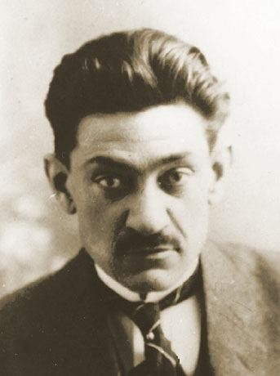
Донцов
Дмитро Іванович

Slide 2

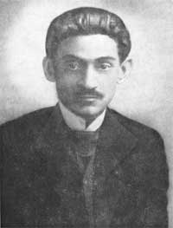
Біографія
Народився 17 серпня (за іншими даними 10 вересня) 1883.
У 1900, після закінчення Мелітопольського реального училища, залишив рідне місто і переїхав до Царського Села біля Петербургу, де продовжив освіту на юридичному факультеті Петербурзького університету, який закінчив 1907.

Slide 3
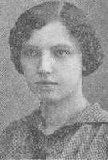
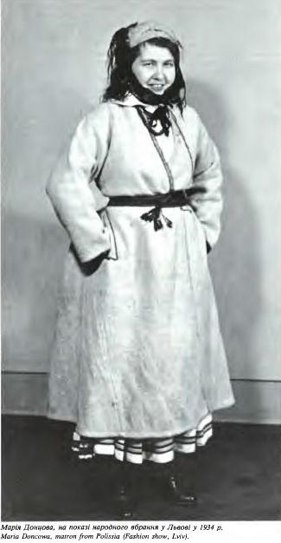
Студентом почав інтенсивну політичну діяльність і 1905 вступив до Української соціал-демократичної робітничої партії (УСДРП).
Його двічі арештовували: 1905 у Петербурзі та 1908 у Києві. Після другого арешту й восьми місяців ув'язнення заходами родичів його випускають на поруки, і того ж року він виїхав у Галичину, потім у Австро-Угорщину.
У 1909–1911 роках навчався у Віденському університеті, там же одружився з українською студенткою Марією Бачинською.
Провчившись 4 семестри у Відні, 1911 переїхав до Львова, де продовжив навчання.
1917 року одержав ступінь доктора юридичних наук.

Slide 4
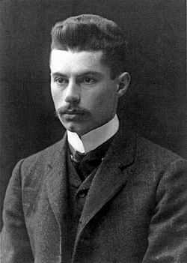
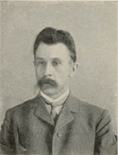
1913 Донцов через конфлікт на національному підґрунті вийшов з УСДРП.
З 1914 проживав у Відні й Берліні, а з 1916 — у Швейцарії, активно включився у роботу Союзу Визволення України (СВУ), заснованого 4 серпня 1914, згодом став першим головою СВУ.
На початку 1918 повернувся до Києва, де працював у гетьманських урядових структурах, 24 травня наказом гетьмана став директором Української Телеграфічної Агенції (УТА) при уряді гетьмана Павла Скоропадського (Бюро преси при міністерстві внутрішніх справ). Разом з Липинським, Шеметом створив Партію хліборобів-демократів.

Slide 5



Протягом 1919–1921 — шеф Українського пресового бюро при посольстві УНР у Берні (Швейцарія).
З 1922 — знову у Львові, редагував журнали «Літературно-науковий вістник», «Заграва», «Вістник», друкувався у німецькій, швейцарській та польській періодиці.
1926 написав свою провідну роботу «Націоналізм».
Займався публічною діяльністю, виступаючи заочним опонентом апологетів ідеї комунізму, роблячи розляглі доклади перед громадою. Жовтнем 1929 у Львові виступив з критичною доповіддю про сутність здійснюваної в УРСР політики українізації; промова теоретика українського націоналізму стала відвертою альтернативою промові Скрипника, виголошеній у Львові вереснем 1929.

Slide 6
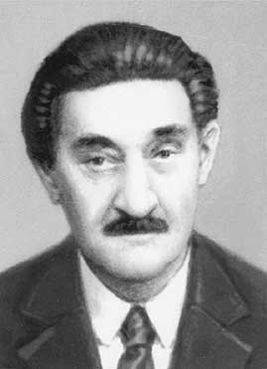
У 1939 емігрував за кордон (Бухарест, Прага, Німеччина, Париж, США, Канада), з 1947 до самої смерті жив у Монреалі (Канада), там же у 1948-53 викладав українську літературу у місцевому університеті.
Помер 30 березня 1973 у Канаді. Похований у США на українському кладовищі в Саут-Баунд-Брук.

